Slide 1

Android移动开发基础案例教程
第6章 BroadcastReceiver（广播接收者）
· 广播接收者简介
· 广播接收者入门
· 自定义广播
· 广播的类型

Slide 2
作业点评
请简要说明SQLite数据库的创建过程
请简要说明BaseAdapter适配器包含几个抽象方法，以及这些方法的作用

Slide 3
预习检查
什么是广播接收者以及其作用
广播的类型

Slide 4
主讲内容
6.1 广播接收者简介
6.2 广播接收者入门
6.3 自定义广播
6.4 广播类型

Slide 5
广播接收者简介
广播特点
Android系统中内置了很多广播，例如手机开机完成、电池电量不足时都会发送一条广播。
为了监听来自系统或者应用程序的广播事件，Android系统提供了BroadcastReceiver（广播接收者）组件。

Slide 6
主讲内容
6.1 广播接收者简介
6.2 广播接收者入门
6.3 自定义广播
6.4 广播类型

Slide 7
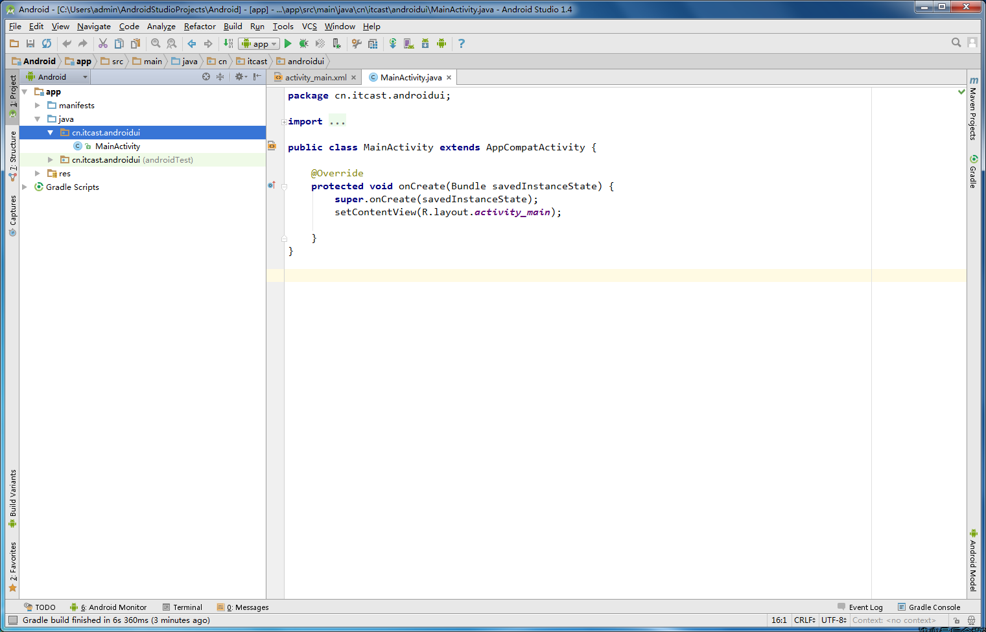
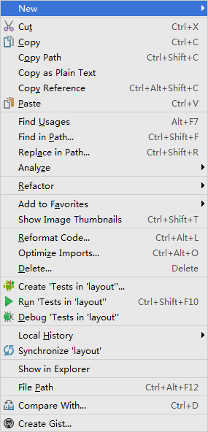
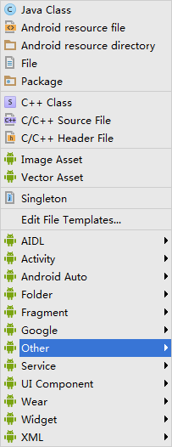
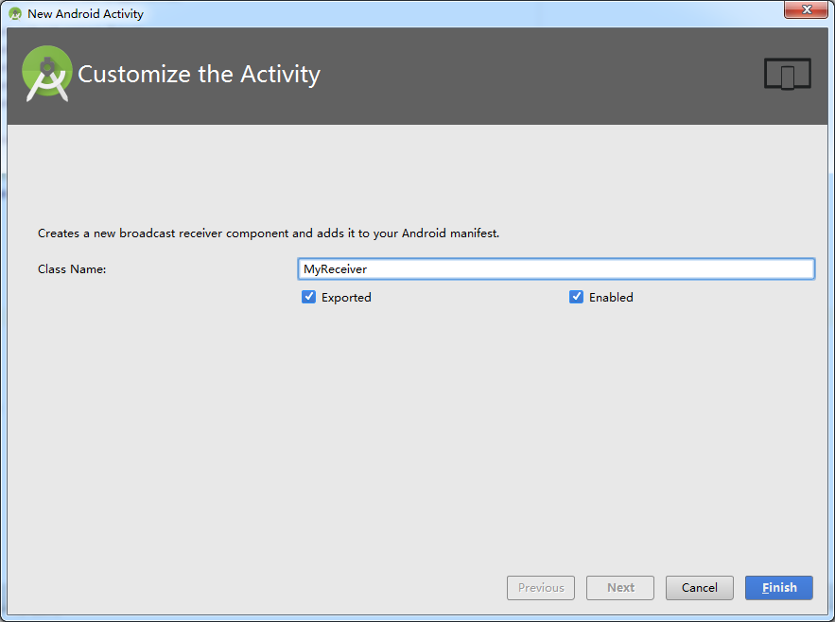

6.2.1 广播接收者的创建

Slide 8
6.2.1 广播接收者的创建
创建广播接收者
public class MyReceiver extends BroadcastReceiver {
public MyReceiver() {
}
@Override
public void onReceive (Context context, Intent intent) {
throw new UnsupportedOperationException("Not yet implemented");
}
}

Slide 9
6.2.1 广播接收者的创建
静态注册
<?xml version="1.0" encoding="utf-8"?>
<manifest ………. >
<application ……… >
<receiver
android:name=".MyReceiver"
android:enabled="true"
android:exported="true" >
</receiver>
</application>
</manifest>

Slide 10
6.2.1 广播接收者的创建
动态注册
protected void onCreate(Bundle savedInstanceState) {
super.onCreate(savedInstanceState);
MyReceiver receiver = new MyReceiver();
String action = "android.provider.Telephony.SMS_RECEIVED";
IntentFilter intentFilter = new IntentFilter(action);
registerReceiver(receiver,intentfilter);
}
protected void onDestroy() {
super.onDestroy();
unregisterReceiver(receiver);
}

Slide 11
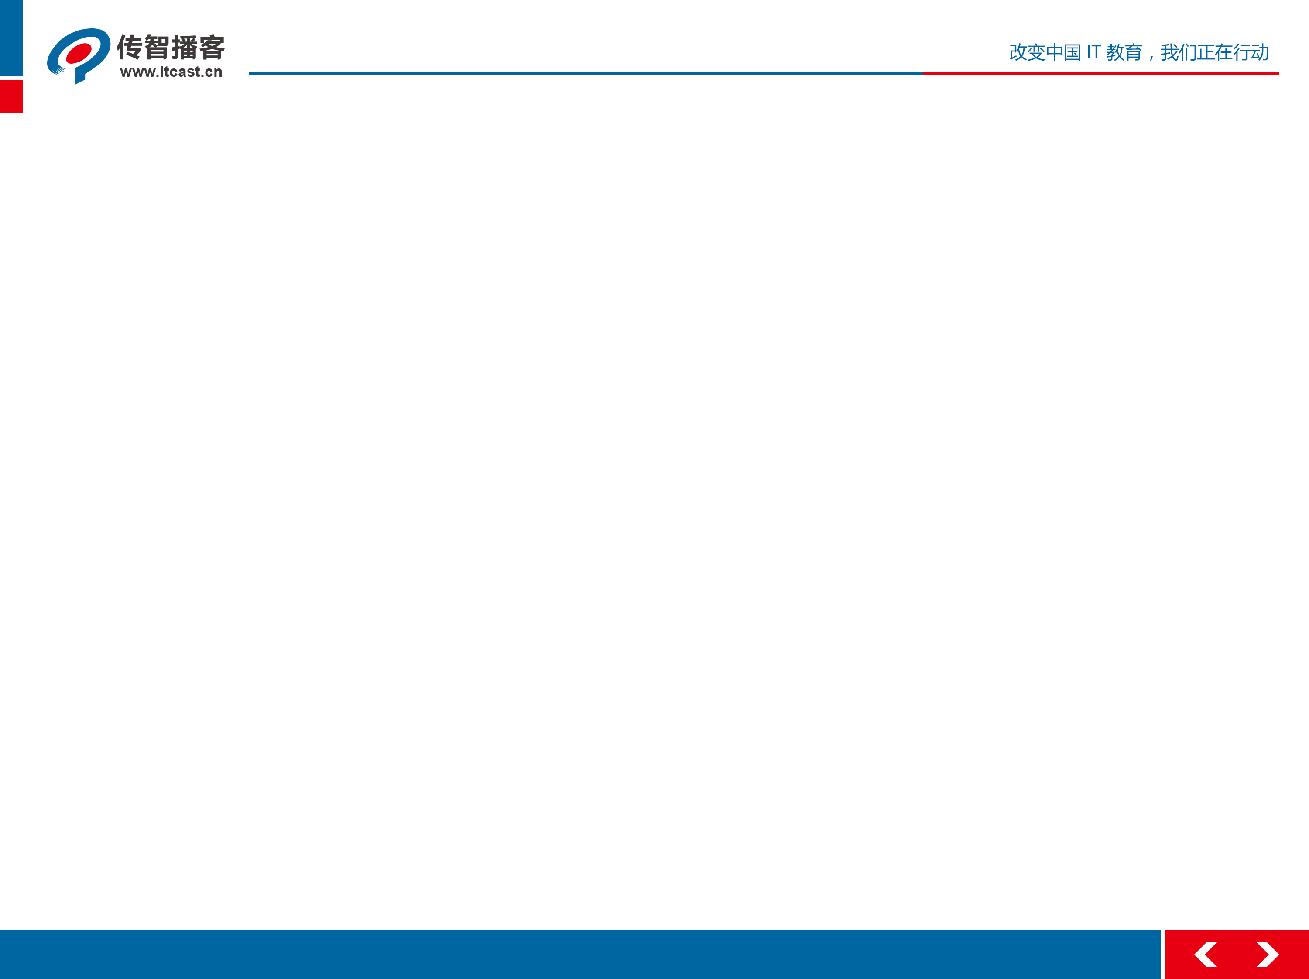
6.2.2 实战演练——拦截史迪仔电话
1
功能描述：
实现拦截保存到手机中的号码。
2
技术要点：
BroadcastReceiver
用户交互界面的设计与实现
界面交互代码的设计与实现
创建广播接收者OutCallReceiver.java
注册广播接收者
3
实现步骤：
案例代码（详见教材P21—P26）

Slide 12
主讲内容
6.1 广播接收者简介
6.2 广播接收者入门
6.3 自定义广播
6.4 广播类型

Slide 13
6.3.1 自定义广播的发送与接收
自定义广播
当系统提供的广播不能满足实际需求时，可以自定义广播，同时需要编写对应的广播接收者。

Slide 14
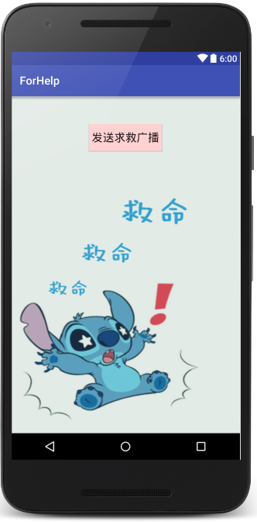
6.3.2 实战演练——拯救史迪仔
1
功能描述：
接收一条自定义的广播。
2
技术要点：
发送一条自定义的广播，并创建广播类实现接收
用户交互界面的设计与实现
界面交互代码的设计与实现
创建广播接收者MyBroadcastReceiver.java
在清单文件中设置自定义广播接收者的事件类型
3
实现步骤：
案例代码（详见教材P21—P26）

Slide 15
主讲内容
6.1 广播接收者简介
6.2 广播接收者入门
6.3 自定义广播
6.4 广播类型

Slide 16
6.4.1 有序广播和无序广播
广播的类型
Android系统提供了两种广播类型，有序广播和无序广播，开发者可根据需求为程序设置不同的广播类型。
无序广播
无序广播是完全异步执行，发送广播时所有监听这个广播的广播接收者都会接收到此消息，但接收的顺序不确定。
有序广播
按照接收者的优先级接收，只有一个广播接收者能接收消息，在此广播接收者中逻辑执行完毕后，才会继续传递。

Slide 17
6.4.1 有序广播和无序广播
广播接收者1
发送广播
广播接收者2
广播接收者3
发送广播
广播接收者1
广播接收者2
广播接收者3
优先级最高
优先级较高
优先级最低

Slide 18
6.4.1 有序广播和无序广播
优先级
<?xml version="1.0" encoding="utf-8"?>
<manifest xmlns:android="http://schemas.android.com/apk/res/android" ……. >
<application ……… >
<receiver
android:name=".MyReceiver"
android:enabled="true"
android:exported="true" >
<intent-filter android:priority="100"/>
</receiver>
</application>
</manifest>

Slide 19
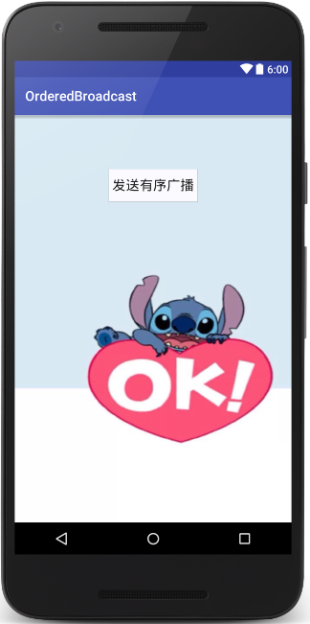
6.4.2 实战演练——拦截史迪仔广播
1
功能描述：
实现拦截一条有序广播。
2
技术要点：
通过sendOrderedBroadcast()方法发送一条有序广播
用户交互界面的设计与实现
界面交互代码的设计与实现
创建3个广播接收者：
MyBroadcastReceiverOne.java
MyBroadcastReceiverTwo.java
MyBroadcastReceiverThree.java
设置优先级广播接收者的优先级
3
实现步骤：
案例代码（详见教材P21—P26）

Slide 20
6.5 本章小结
本章详细地讲解了广播接收者的相关知识，首先介绍了什么是广播接收者，然后讲解了如何自定义广播以及广播的类型。通过本章的学习，要求初学者能够熟练掌握广播接收者的使用，并在实际开发中进行应用。

Slide 21
✎ 本章作业
请简要说明要拦截外拨电话需要使用什么权限。
请简要说明注册广播有几种方式，以及每种方式的特点。
✎ 预习作业
服务分为几种
服务的生命周期

